Slide 1

Tecnología Cuántica
Presentación Grupal nº 1
Integrantes:
Nicole Casanova Yáñez.
Felipe Flores Argandoña.
Hernán Ossa García.
Profesor: Raúl Valdes.

Slide 2
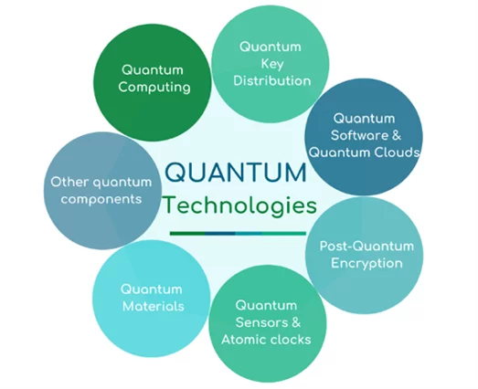
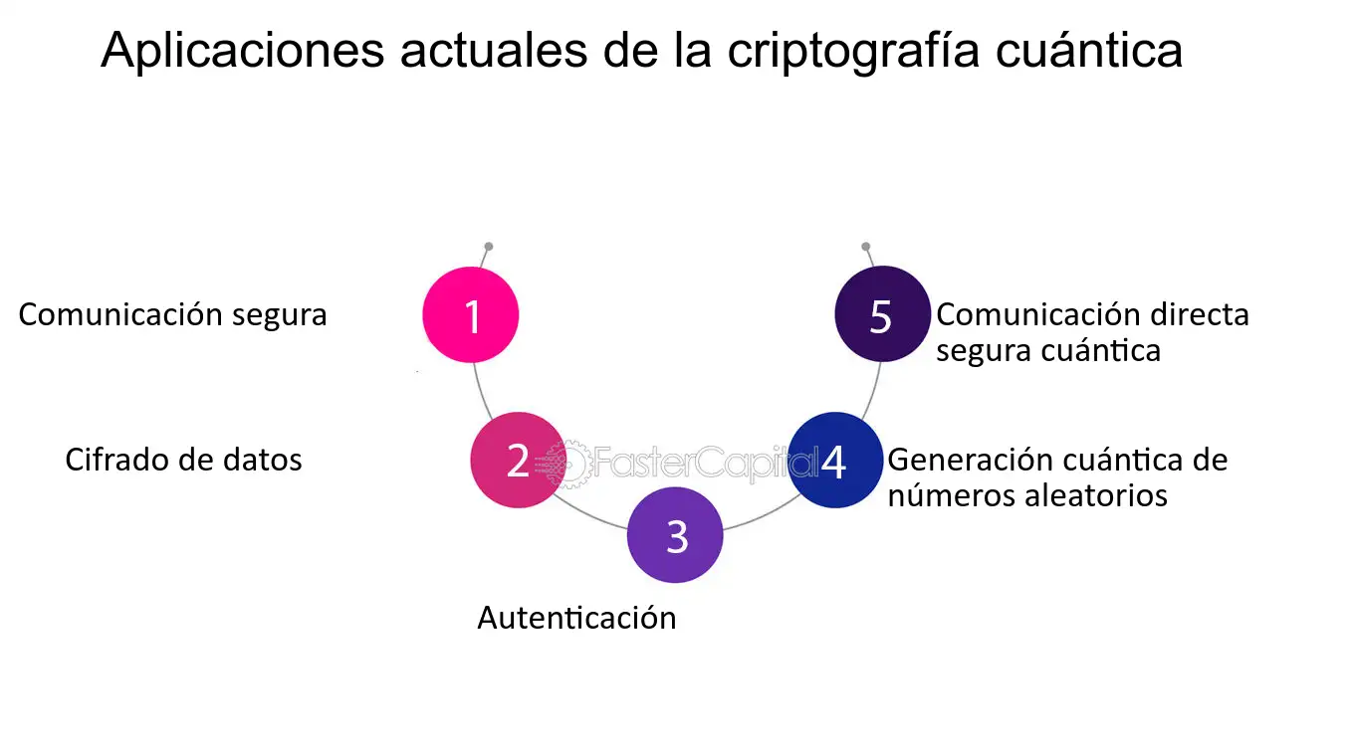
Breve descripción y principales usos.
La tecnología cuántica se basa en los principios de la física cuántica.
Se centra en aprovechar fenómenos cuánticos como la superposición y el entrelazamiento cuántico.
Ofrece capacidades revolucionarias en campos como la computación, la criptografía, la detección y la simulación.

Slide 3

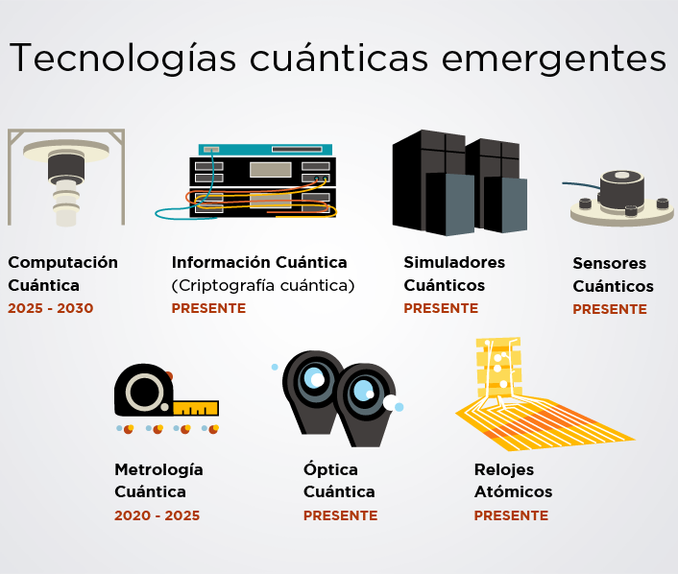
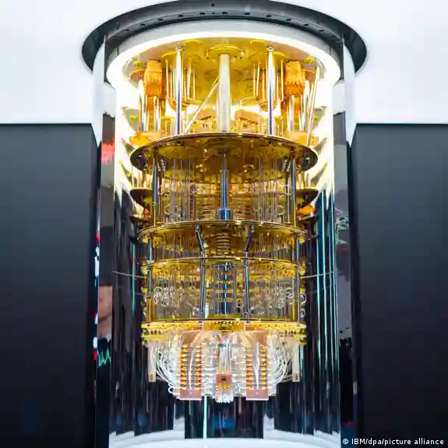
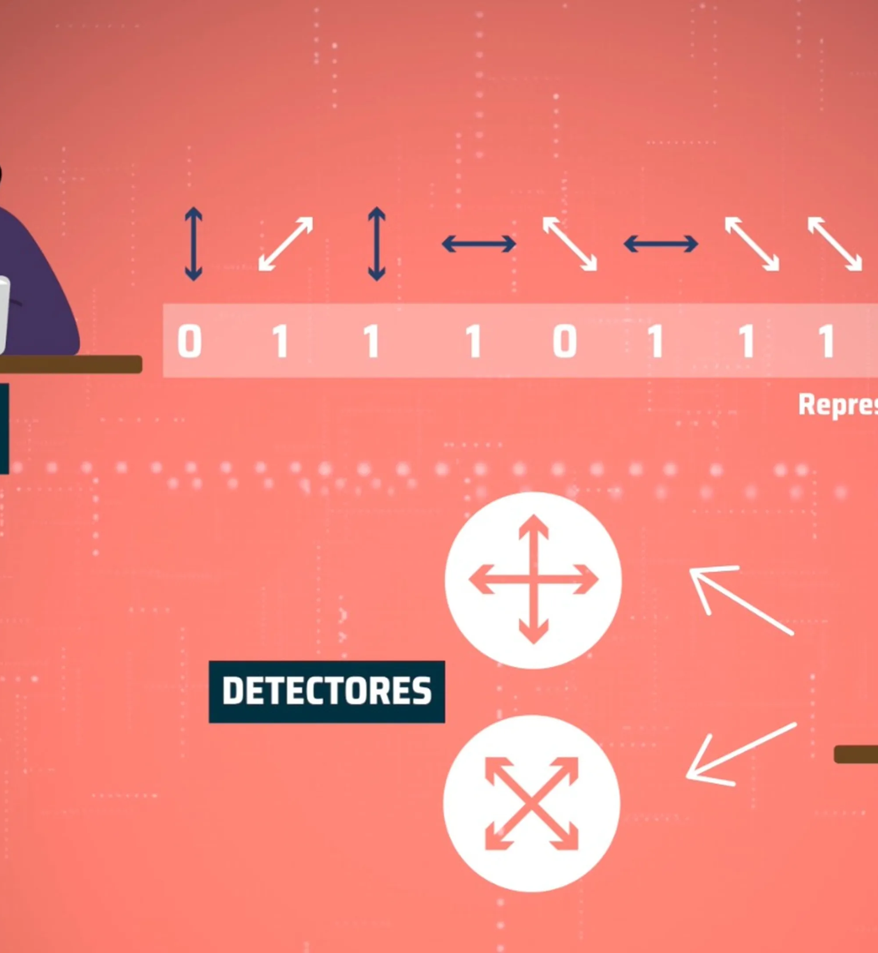

Slide 4
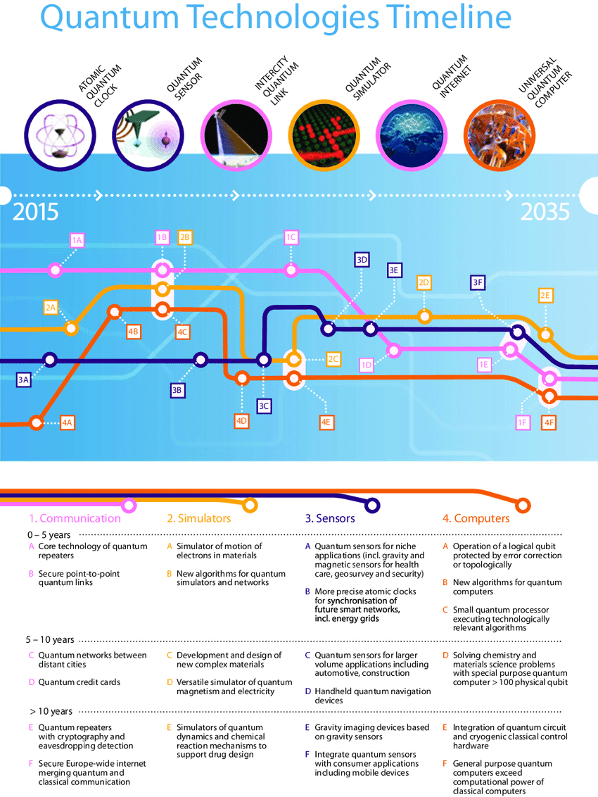
Estado actual y posibles tendencias futuras.
El campo de la tecnología cuántica está experimentando un rápido progreso, con avances en hardware, algoritmos y aplicaciones.
Se espera una transición hacia una etapa de madurez, con un enfoque en la conectividad entre chips cuánticos y el desarrollo de sistemas cuánticos modulares.
Las inversiones significativas y la colaboración internacional están impulsando el crecimiento y la innovación en el campo.

Slide 5
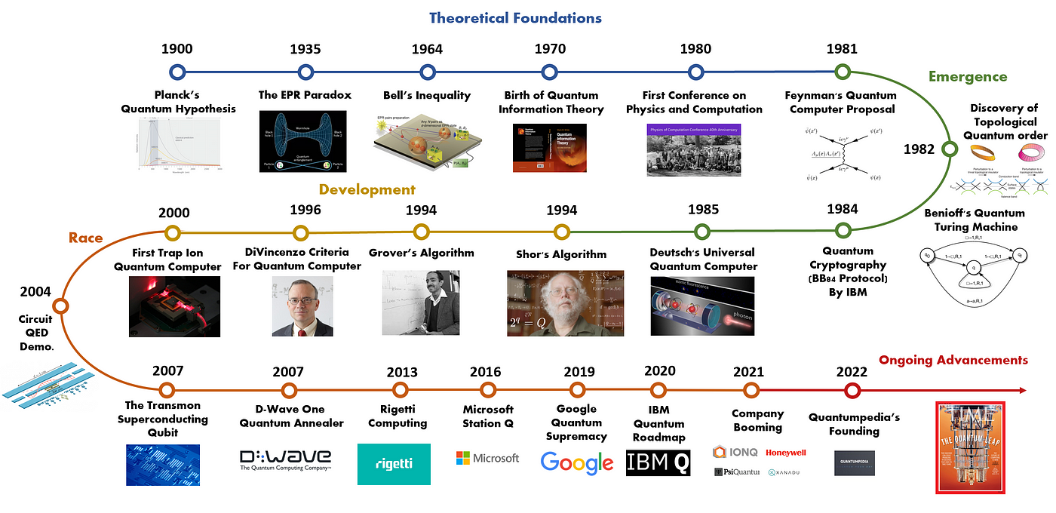

Slide 6
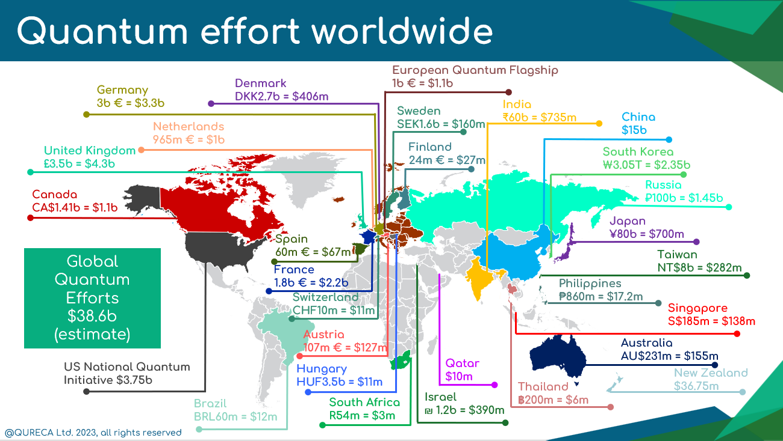
Tamaño del mercado y perspectivas de crecimiento para los próximos 5 años.
Se proyecta un crecimiento significativo en el tamaño del mercado de la tecnología cuántica, con tasas de crecimiento anual compuesto del 32,1% al 36,89%.
Las proyecciones indican un potencial transformador para la industria y una contribución significativa al crecimiento económico en los próximos años.

Slide 7
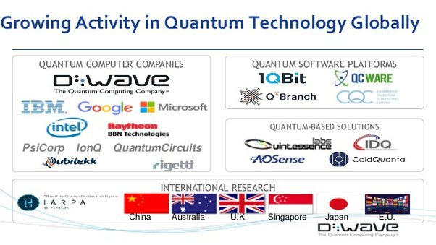

Slide 8
Principales jugadores en el mercado y sus respectivas ofertas.
IBM
Google Quantum AI
Microsoft
AWS
Alibaba Group
Atos Quantum (EVIDEN)
Baidu
Intel
Estas empresas están desarrollando hardware, software y servicios para impulsar la adopción y la innovación en el campo.

Slide 9




Principales proveedores y conferencias en la industria
Principales proveedores:
Principales conferencias de Quantum Tech:
Pasqal 2024: Roadmap to -Quantum Readiness with a Fulll-Stack Approach & Transformative Use Cases. Webinar March 12.
Global Quantum Symposium 2024 March 18-20, Basel, Switzerland.
Quantum Technologies Conference Brussels March 22, 2024.
5th PQC Standardization Conference, April 10-12 2024, Hilton Washington DC.
3rd Quantum Computing Theory in Practice workshop April 16-18 2024.

Slide 10






Posible value network para crecer una organización en el mercado.
La red de valor cuántico incluye a empresas de tecnología cuántica, instituciones de investigación, inversores y gobiernos.
La colaboración impulsa la innovación, la adopción y el crecimiento en el mercado de la tecnología cuántica.
IBM Quantum Computing:
Alianzas Estratégicas:
Clientes:
Redes de Investigación y Desarrollo: IBM colabora con universidades y centros de investigación.
Instituciones Financieras:

Slide 11
